Slide 1


Slide 2


Âm nhạc lớp 5
TUẦN 35
Tập biểu diễn các bài hát đã học

Slide 3

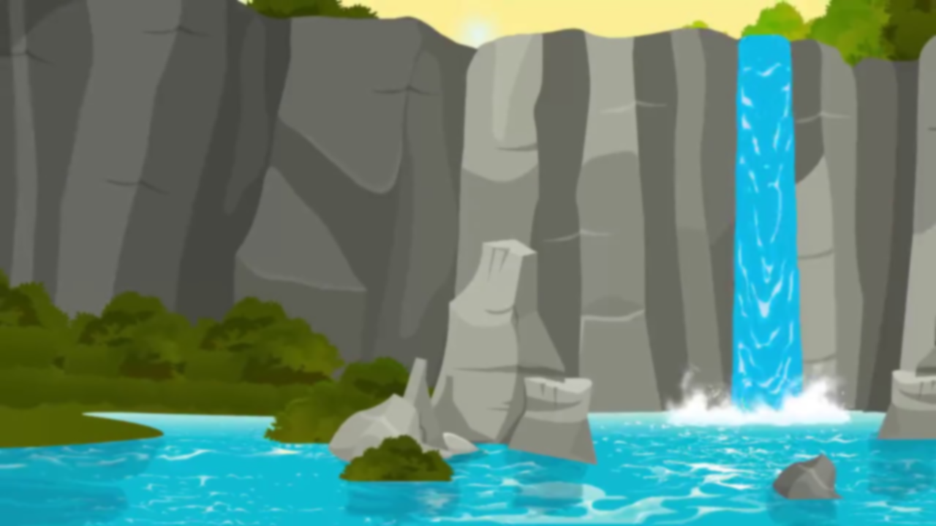


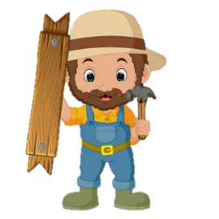


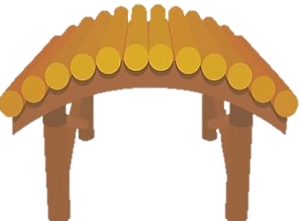



CHẮP CÁNH ƯỚC MƠ

Slide 4
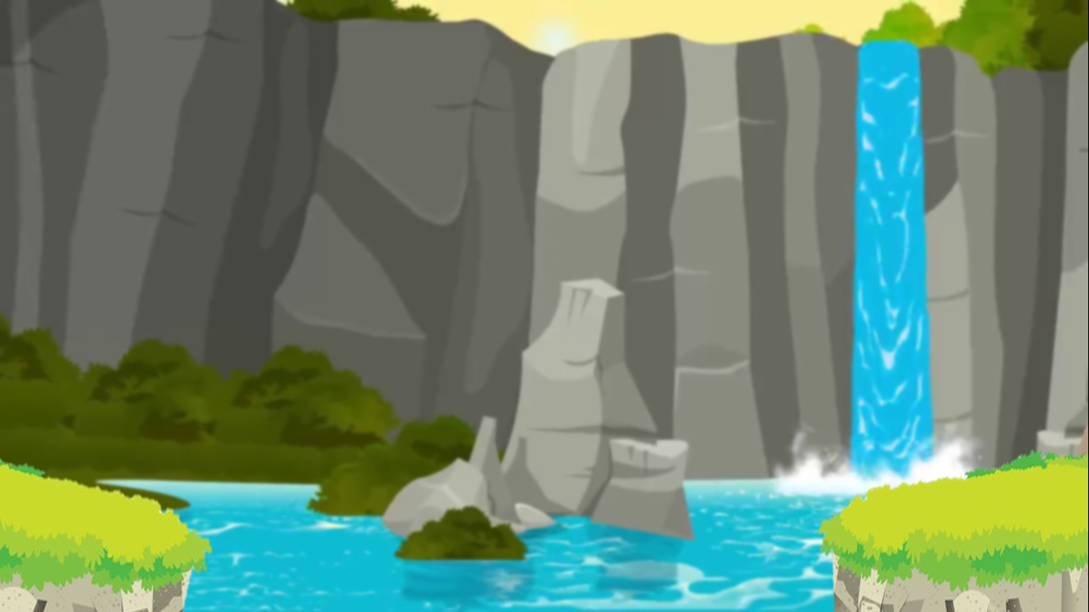

Một trận lũ lớn đã cuốn mất cây cầu gỗ nên các bạn nhỏ không thể đến trường.
3 tổ hãy giúp bác thợ mộc tốt bụng xây một cây cầu mới bằng cách trả lời đúng các câu hỏi và thực hành ôn tập các bài hát nhé!. Mỗi tổ trả lời lần lượt 1 câu

Slide 5







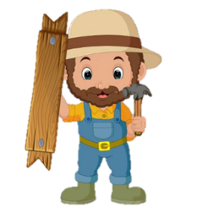


Slide 6

Câu 1: Bạn nào trong tổ 1 hãy cho biết đây là câu giai điệu của bài hát nào
Đáp án: Bài Reo vang bình minh
PHẦN CHƠI TỔ 1

Slide 7
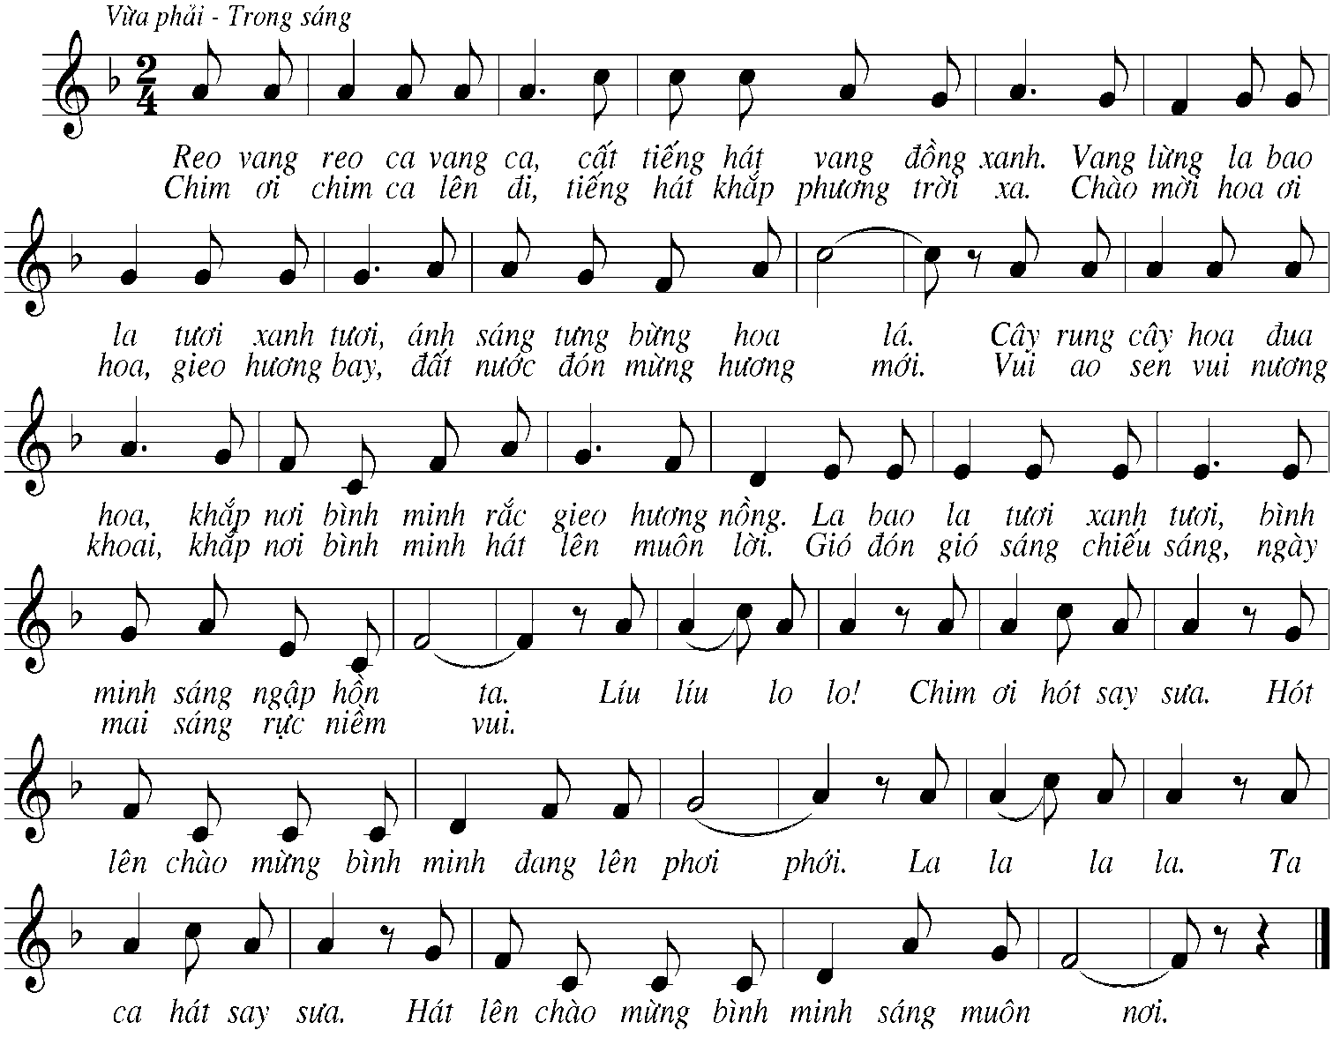

HĐ: THỰC HÀNH-LUYỆN TẬP
Toàn bộ thành viên tổ 1: hát kết hợp gõ đệm theo nhịp

Slide 8

Câu 2: Bức tranh này em liên tưởng đến bài hát nào đã học
Đáp án: Bài hát Những bông hoa những bài ca
PHẦN CHƠI TỔ 2

Slide 9
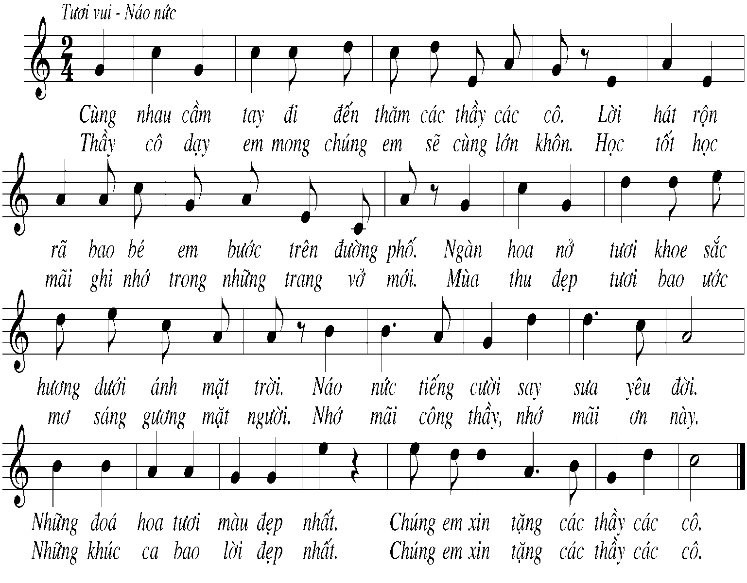
Toàn bộ thành viên tổ 2: hát kết hợp gõ đệm theo phách

Slide 10
CÂU 3: Nghe đoạn nhạc mà các chú ve hát hăng say quá che hết lời các bạn nhỏ, tìm từ còn thiếu trong đoạn nhạc đó
ĐÁP ÁN : Trong màn xanh lá dày
PHẦN CHƠI TỔ 3

Slide 11


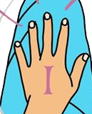

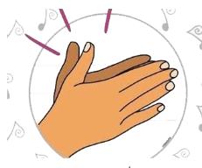
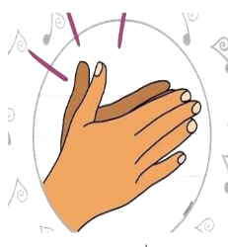
Câu 1: Ch¼ng nh×n thÊy ve ®©u chØ r©m ran tiÕng h¸t,
HD lại tổ 3 tiết tấu trên sau đó hát kết hợp bộ gõ cơ thể

Slide 12
Câu 4: Bài hát gì đã học mà nói lên niềm mơ ước hòa bình của các bạn nhỏ
Đáp án: Bài hát ước mơ
PHẦN CHƠI TIẾP THEO CỦA TỔ 1

Slide 13
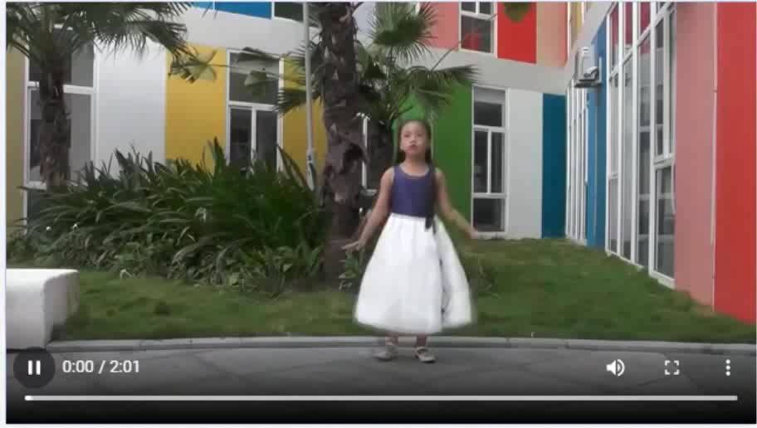
Toàn bộ thành viên tổ 1: Hát kết hợp vận động phụ họa theo video mẫu

Slide 14
Câu 5: các em đã học bài hát gì? Tả về vẻ đẹp của Lăng Bác của nhạc sĩ Hàn Ngọc Bích
Đáp án: Bài Tre Ngà Bên Lăng Bác
PHẦN CHƠI TIẾP THEO CỦA TỔ 2

Slide 15
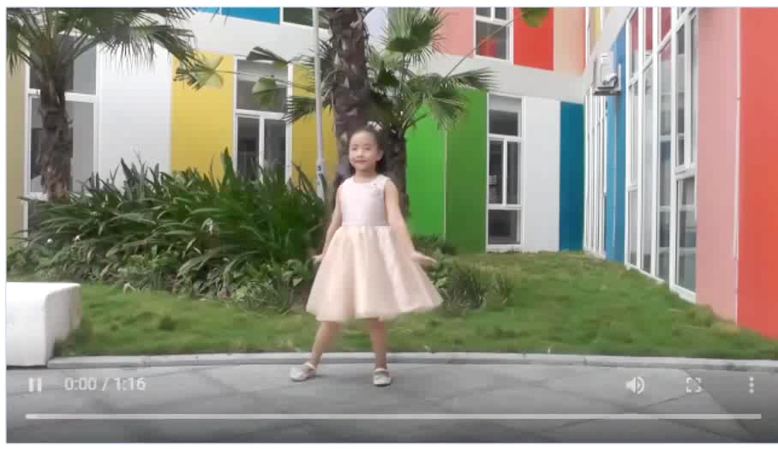
Toàn bộ thành viên tổ 2: Hát kết hợp vận động phụ họa theo video mẫu

Slide 16
Câu 6: Câu giai điệu này là của bài hát nào
Đáp án: Bài Em vẫn nhớ trường xua
PHẦN CHƠI TIẾP THEO CỦA TỔ 3

Slide 17
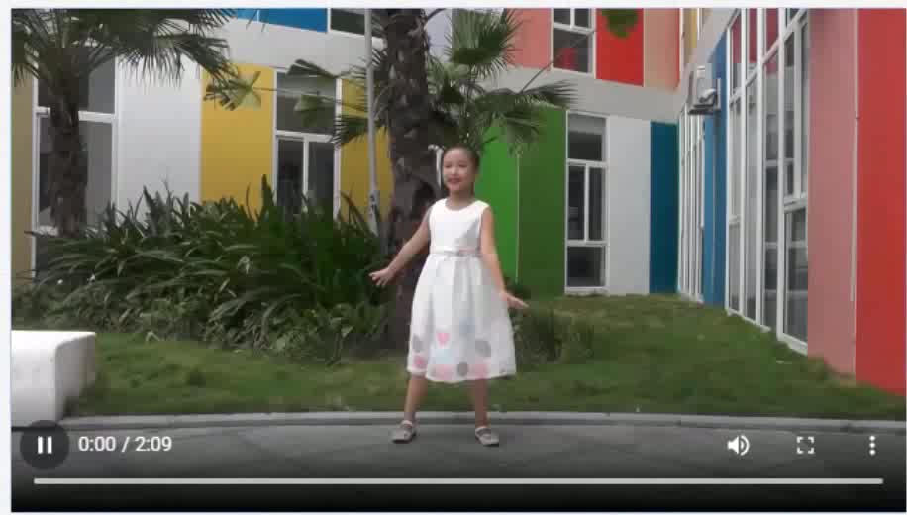
Toàn bộ thành viên tổ 3: Hát kết hợp vận động phụ họa theo video mẫu

Slide 18
Chúng cháu cảm ơn bác rất nhiều!

Slide 19
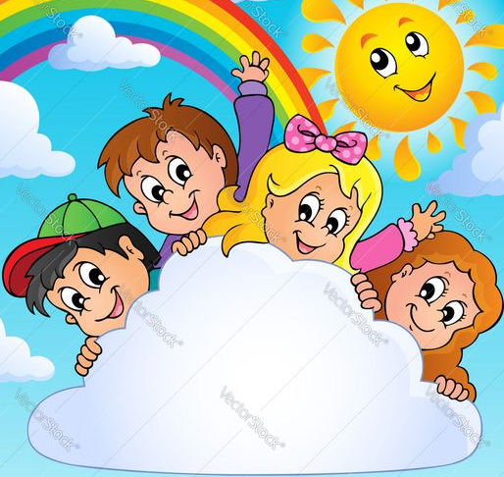
Giáo dục-củng cố-dặn dò

Slide 20


